Slide 1


PHÒNG GIÁO DỤC VÀ ĐÀO TẠO QUẬN LONG BIÊN
TRƯỜNG MẦM NON CỰ KHỐI
PHÁT TRIỂN NGÔN NGỮ
Đề tài : Thơ “Đôi mắt của em
Lứa tuổi : Trẻ 3- 4 tuổi
Giáo viên :Đào Thị Hà Chi
NĂM HỌC: 2024-2025

Slide 2

I. MỤC TIÊU
1: Kiến thức
- Trẻ nhớ tên bài thơ "Đôi mắt của em", tác giả Lê Thị Mỹ Phương.
- Trẻ hiểu nội dung bài thơ, đọc diễn cảm bài thơ.
- Trẻ biết đôi mắt quan trọng đối với con người.
2:Kĩ năng
- Phát triển ngôn ngữ, làm giàu vốn từ cho trẻ. Trẻ trả lời rõ ràng các câu hỏi của cô
3: Thái độ
- Trẻ biết bảo vệ đôi mắt, biết giữ gìn vệ sinh các bộ phận trên cơ thể của mình
II. Chuẩn bị
* Đồ dùng của cô:
- Powerpoint về nội dung bài thơ” Đôi mắt của em”
- Nhạc bài hát “Cái mũi”

Slide 3

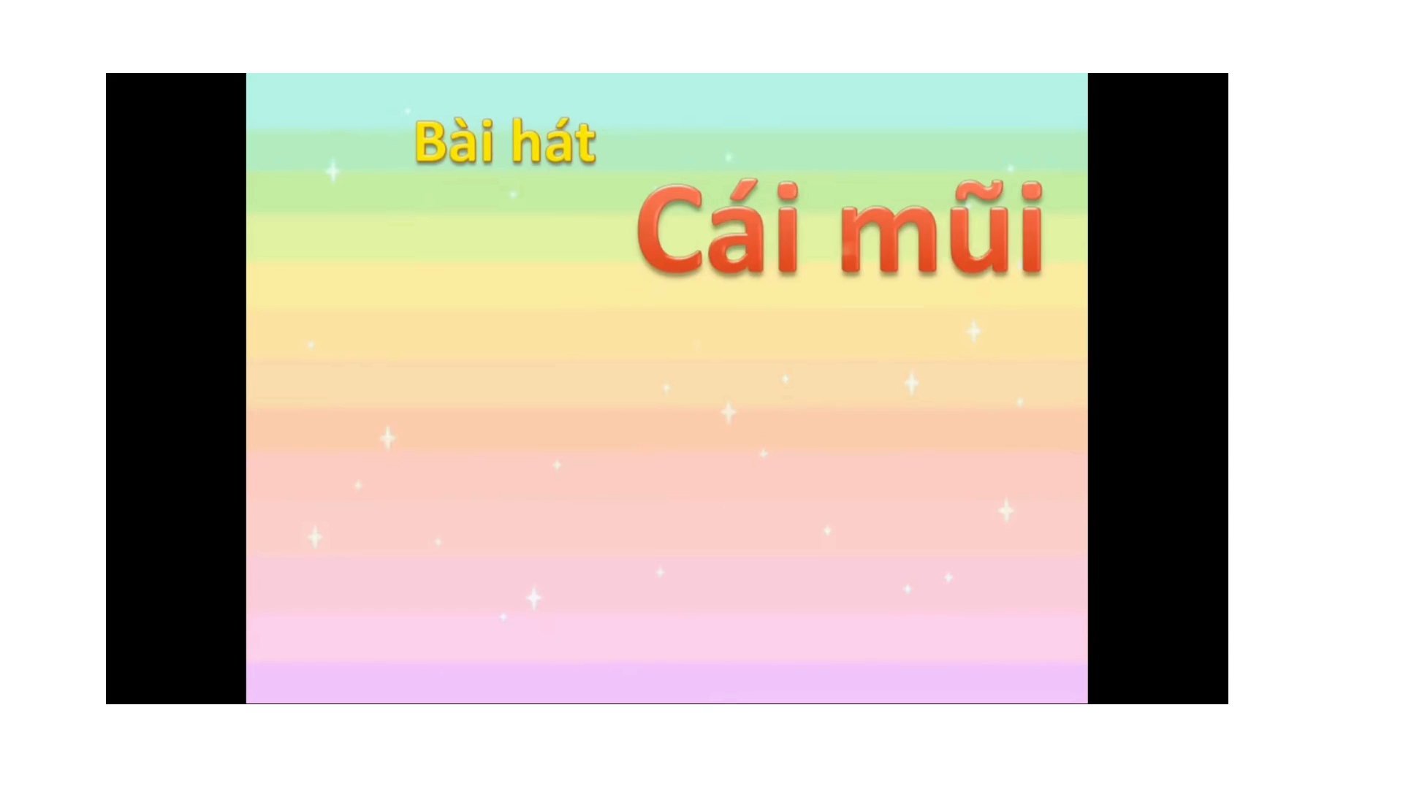
II. Cách tiến hành
Ổn định tổ chức: Hát bài: Cái mũi

Slide 4

2. Phương pháp, hình thức tổ chức
Thơ: Đôi mắt của em

Slide 5

Cô đọc thơ: Lần 1

Slide 6
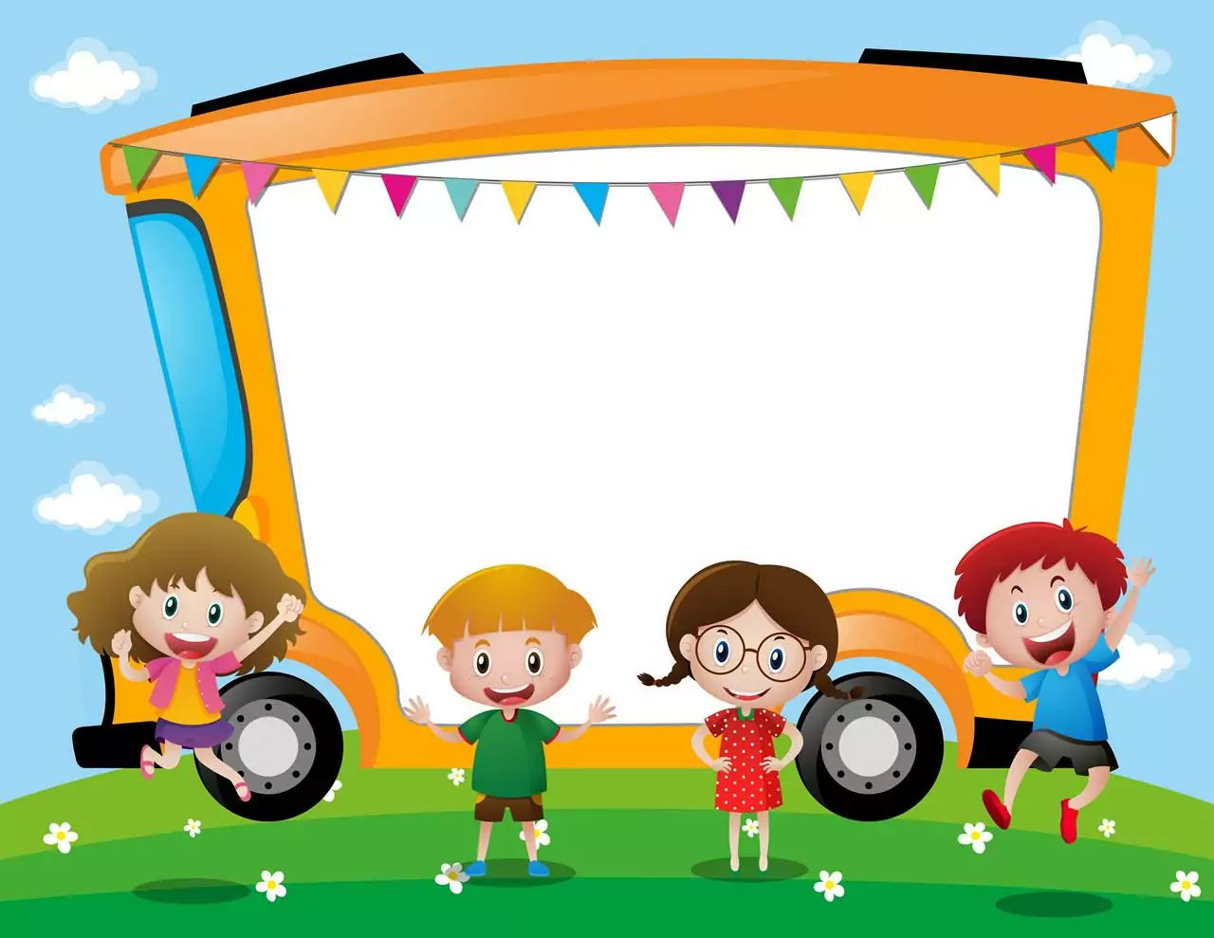
Cô đọc thơ: Lần 2 qua hình ảnh

Slide 7
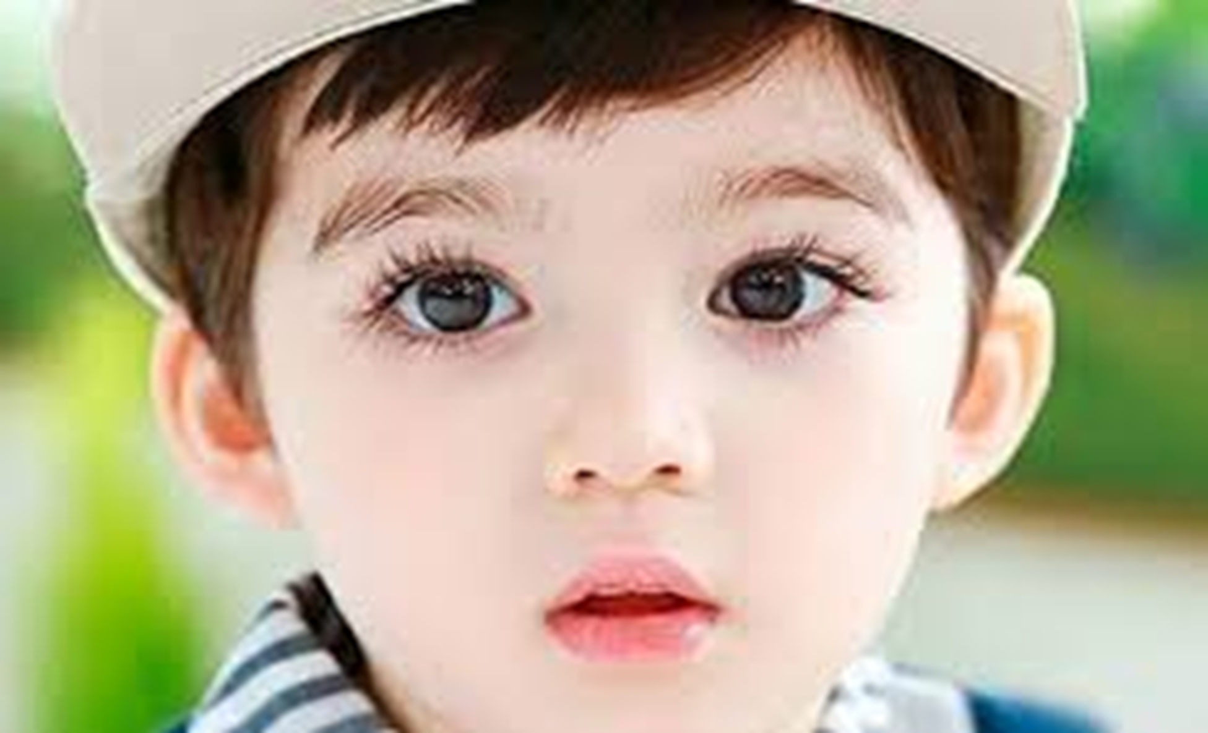

Slide 8
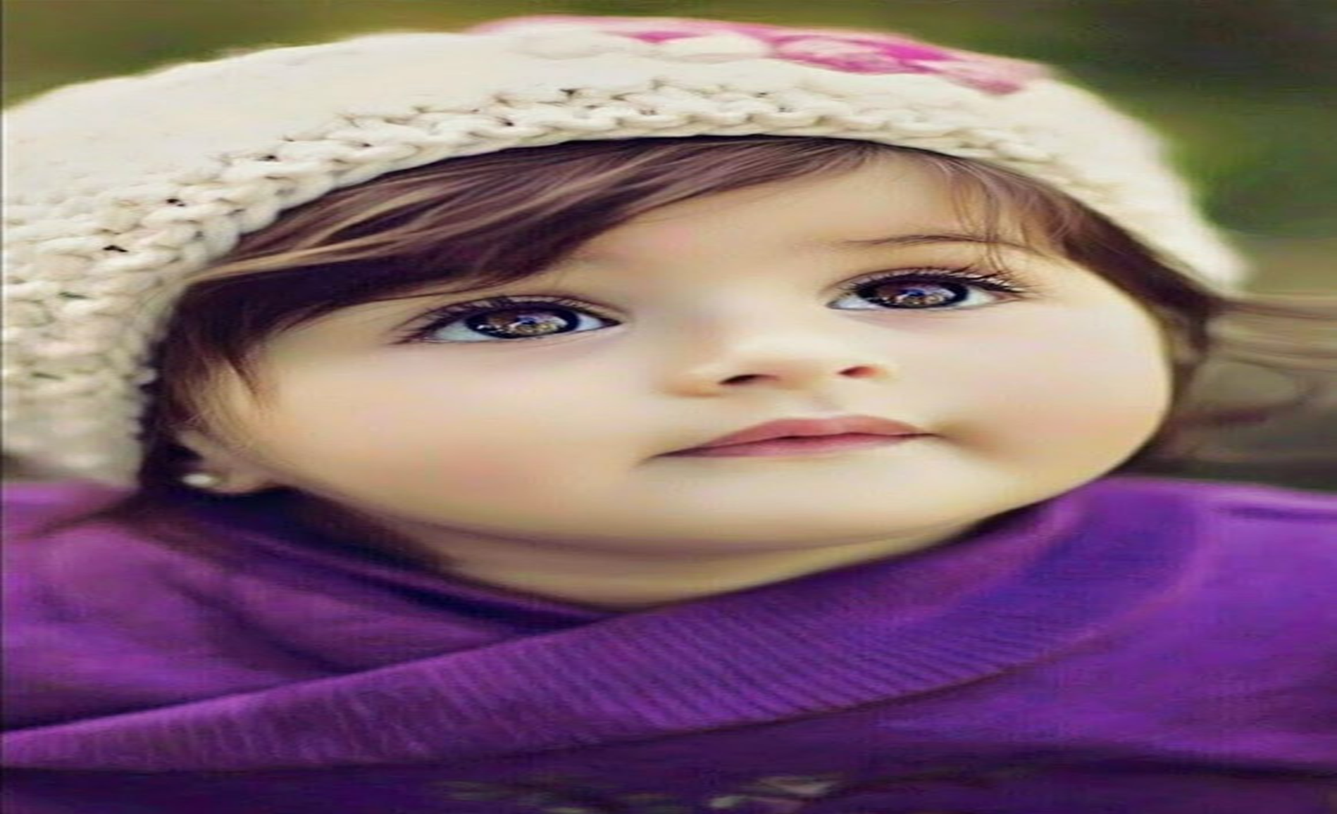

Slide 9
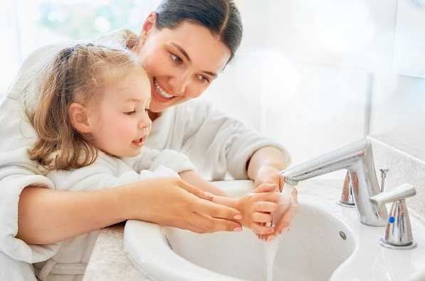

Slide 10

Giảng giải từ khó
Xinh xinh
Tròn tròn

Slide 11

Đàm thoại và trích dẫn
- Bài thơ nói về gì ?
- Tác giả đã miêu tả đôi mắt như thế nào ?

Slide 12


Slide 13

Đôi mắt đã giúp gì cho bé ?

Slide 14


Slide 15

- Tình cảm của bạn nhỏ đối với đôi mắt của mình?
- Để cho đôi mắt luôn khỏe và sáng hơn bạn nhỏ đã làm gì ?

Slide 16


Slide 17

Dạy trẻ đọc thơ

Slide 18

III.Kết thúc giờ học

